Slide 1

Pose帮拍 智能拍照姿势推荐应用
171013082 吴扬扬

Slide 2


价值主张
爱美的人不会摆pose也没关系，pose帮拍摆拍最美照片。
移动社交

Slide 3

价值主张
美是一种虚拟的必需品。
拍照类应用便成了手机内的必需品。

Slide 4
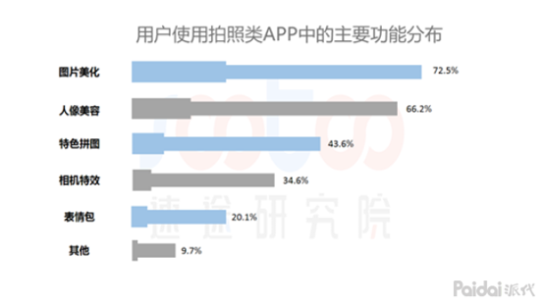

价值主张
拍照类APP功能
美颜很重要，其他功能也受青睐。

Slide 5

价值主张
当有了美颜功能，爱美的人有些还会面临另一个困扰:不会摆POSE?
因此一些美颜相机随机推出了这种功能。
例如19年火热起来的「轻颜相机」增加了「姿势」功能，让用户可以跟着引导实现摆拍动作。

Slide 6
价值主张
最后或许学会了姿势，却没有了摆拍本身的自然感。

Slide 7
价值主张
如果用户原先就有自己喜欢的拍照姿势，只是希望能调整成更佳的，但不知道如何做。目前还没有找到有一款自拍软件所带的教人拍照功能是可以识别用户自身姿势并做出推荐的。这款POSE帮拍，便是在相机提供摆拍姿势功能的基础上，为用户建立一个智能化的pose推荐系统。

Slide 8
价值主张
我们产品的目标是帮助想以好看的pose拍照的人群，节省在pose库里挑选的时间，推荐更符合个人特点的pose，引导用户调整自身姿势至最佳。
用户在使用市面上的拍照应用中的姿势功能时，常常会有这些问题：

Slide 9
价值主张
——用户痛点
1.刚使用该软件的人未接触过教人拍照功能，要先根据教程学习如何查看好看的拍照姿势。
2.用户挑了很多个数据库里的网红拍照姿势一个个去试，花费很多时间且不一定能找到自己喜欢的。

Slide 10
价值主张
——用户痛点
3.用户想要以一种特定的姿势拍照，但是细节不知道如何摆正，很难在既有的数据库里找到自己想要的那种姿势。
4.用户被别人夸赞上次拍照片的pose很好看，想找到上次拍照时用的是哪种pose。

Slide 11
价值主张
——加值宣言
调用了百度AI的人体关键点识别和手部关键点识别的API，当用户试拍了一张照片后，应用可对用户的肢体动作即姿势进行检测并返回人体部位关键点定位数值。
用户可直接按照自己习惯和喜好摆出pose试拍，应用自动匹配相似的网红拍照姿势，引导用户调整自身姿势使得照片更美观。

Slide 12
价值主张
——加值宣言
应用自动储存用户使用过的pose数据，推荐系统会在下一次用户使用时推荐被使用次数最多的姿势。节省下次挑选时间。
识别用户的试拍照片返回人体部位关键点定位数值，以用户试拍照片为基础，并在应用内已存数据中自动匹配，推荐给用户最佳相似的拍照姿势引导修正。更快让用户的个性化需求得以实现，同时获得更好的拍照体验。。

Slide 13
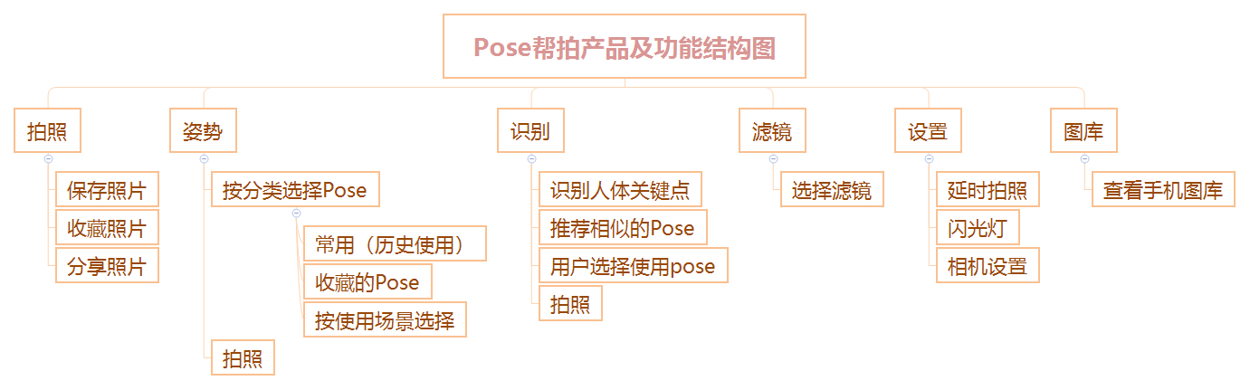
产品架构图

Slide 14
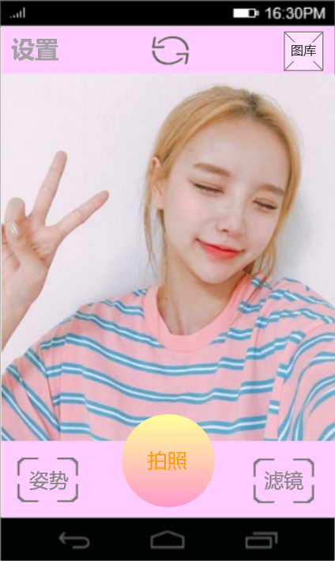
原型展示
Pose帮拍主页面——拍照功能 用户进入该应用后可开始拍照，并有【姿势】、【滤镜】、设置、镜头翻转、图库这些功能选择。
点击主页面的【拍照】键，拍下当前照片，后用户可选择手动收藏、保存照片、分享照片，不喜欢这张照片可不保存返回。

Slide 15
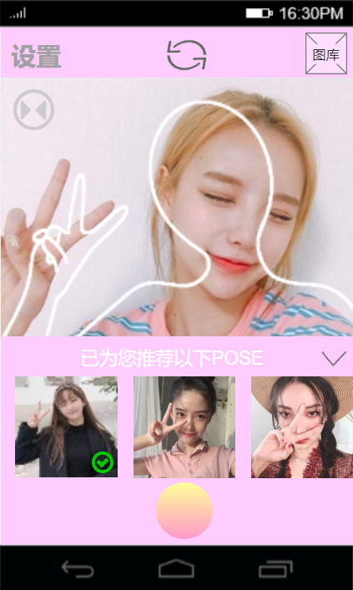
原型展示
——核心功能
识别、推荐pose页面——识别图像并返回关键点数值，在pose库里推荐最合适的给用户 用户按下拍照键后，可单击【识别】，应用开始识别该照片并返回关键点数值，以线框表现。用户可自主开启/关闭线框。应用获取用户照片的人体关键点数值，与库中的pose比对，匹配出相近的pose优先推荐给用户选择。用户同样可以自主选择使用某一个pose。

Slide 16
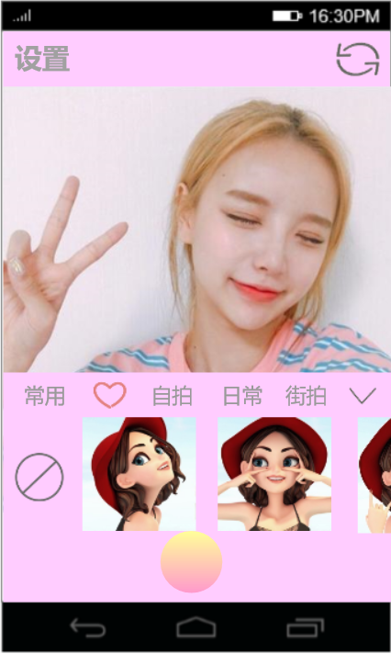
原型展示
pose库——用户自主选择心仪的pose 点击主页面的【姿势】，页面下方弹出收录的pose库。“常用”：用户历史使用过的pose，可快速找到之前用过的pose。“爱心”：用户手动收藏的pose。以上两个分类皆为帮助用户节省挑选的时间 “自拍”、“日常”、“街拍”……：pose库中收录的pose，按使用场景分类，用户可根据当前场景选择分类。

Slide 17
人工智能概率性与用户痛点
百度AI人体分析的手部关键点识别和人体关键点识别分别可识别图像中所有手部、人体位置，精确定位手部、人体关键点并返回关节节点的坐标信息。
Face++的人体关键点技术可定位并返回人体各部位关键点坐标位置，可进行动作分类和行为识别。

Slide 18
人工智能概率性与用户痛点
错误概率：应用支持多人拍照，可识别和储存多人人体部位关键点的坐标位置，因此一台应用中历史储存的信息就不止机主用户一个人，在推荐历史pose时可能会出现非该用户的他人信息。

Slide 19
人工智能概率性与用户痛点
此概率较小也可避免。每个人都有自己的特性因此人体关键点存在不同，使用时应用会根据使用者的关键点数据来推荐pose，用户也可在“使用过的pose”里查找自己想要的pose。此错误概率对用户正常使用的影响较小。

Slide 20
pose帮拍运用了人工智能，优化了拍照类应用的姿势功能，可以更好地满足爱美人士的个性化拍照需求。
完整文档和代码

